Slide 1

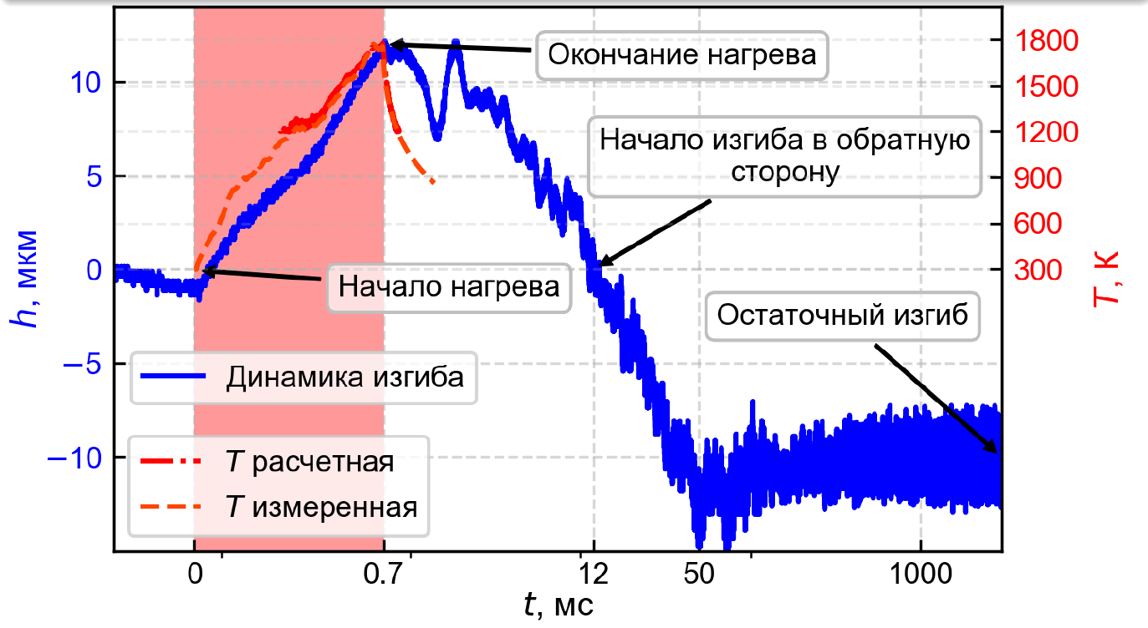
На установке БЕТА в лаб.10 впервые в мире изучена динамика деформаций и растрескивания поверхности вольфрама во время мощных импульсных тепловых нагрузок с интенсивностью ниже порога плавления, характерных для дивертора экспериментального термоядерного реактора ИТЭР .
Институт ядерной физики им. Г.И. Будкера Сибирского отделения Российской академии
На рисунке показана динамика деформации (величина стрелки прогиба) пластины из вольфрама толщиной 4 мм во время и после нагрева её поверхности до температуры 1755К за время 0.7 мс. Величина деформации позволяет дистанционно определить величину механических напряжений , которые являются причиной растрескивания материала
Публикации: L.N. Vyacheslavov et al. In situ study of the processes of damage to the tungsten surface under transient heat loads possible in ITER //Journal of Nuclear Materials. – 2020. – In press, Journal Pre-proof (ссылка: https://doi.org/10.1016/j.jnucmat.2020.152669).
Авторы:_ Д.Е. Черепанов, А. С.Аракчеев, А.В.Бурдаков,, А. А.Васильев, Л.Н.Вячеславов, И. В.Кандауров, А. А.Касатов, В. А.Попов

